Slide 1
Lesson 8
How Much Are the Shoes?
5th Period (130~131)

Slide 2
Review
이 안경을 보세요. 10 달러에요.
Look at this glasses. They are ten dollar.
Look at these glasses. They are ten dollars.

Slide 3
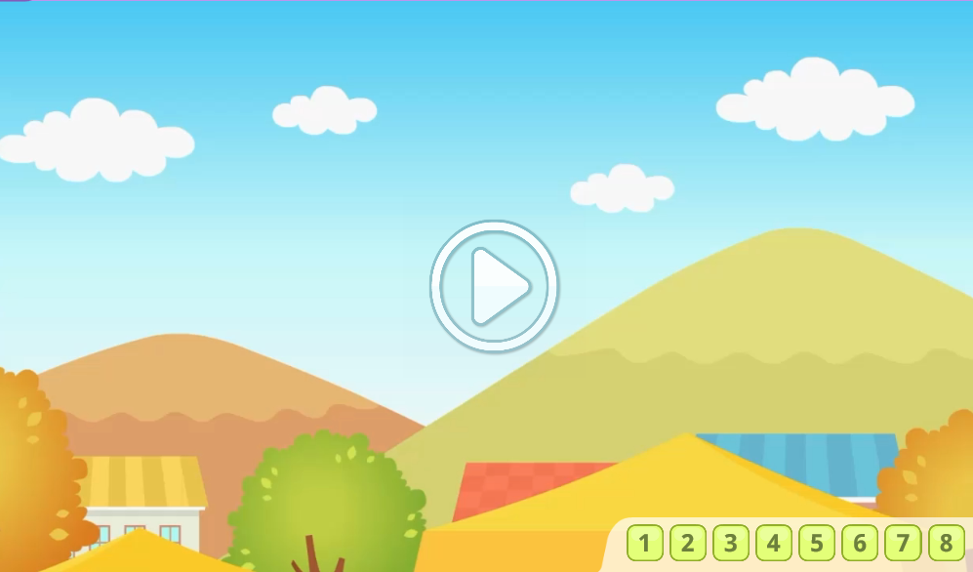
Song

Slide 5
Learning Point
1
물건의 가격을 나타내는 문장 쓰기
2
물건을 광고하는 글 쓰기

Slide 6
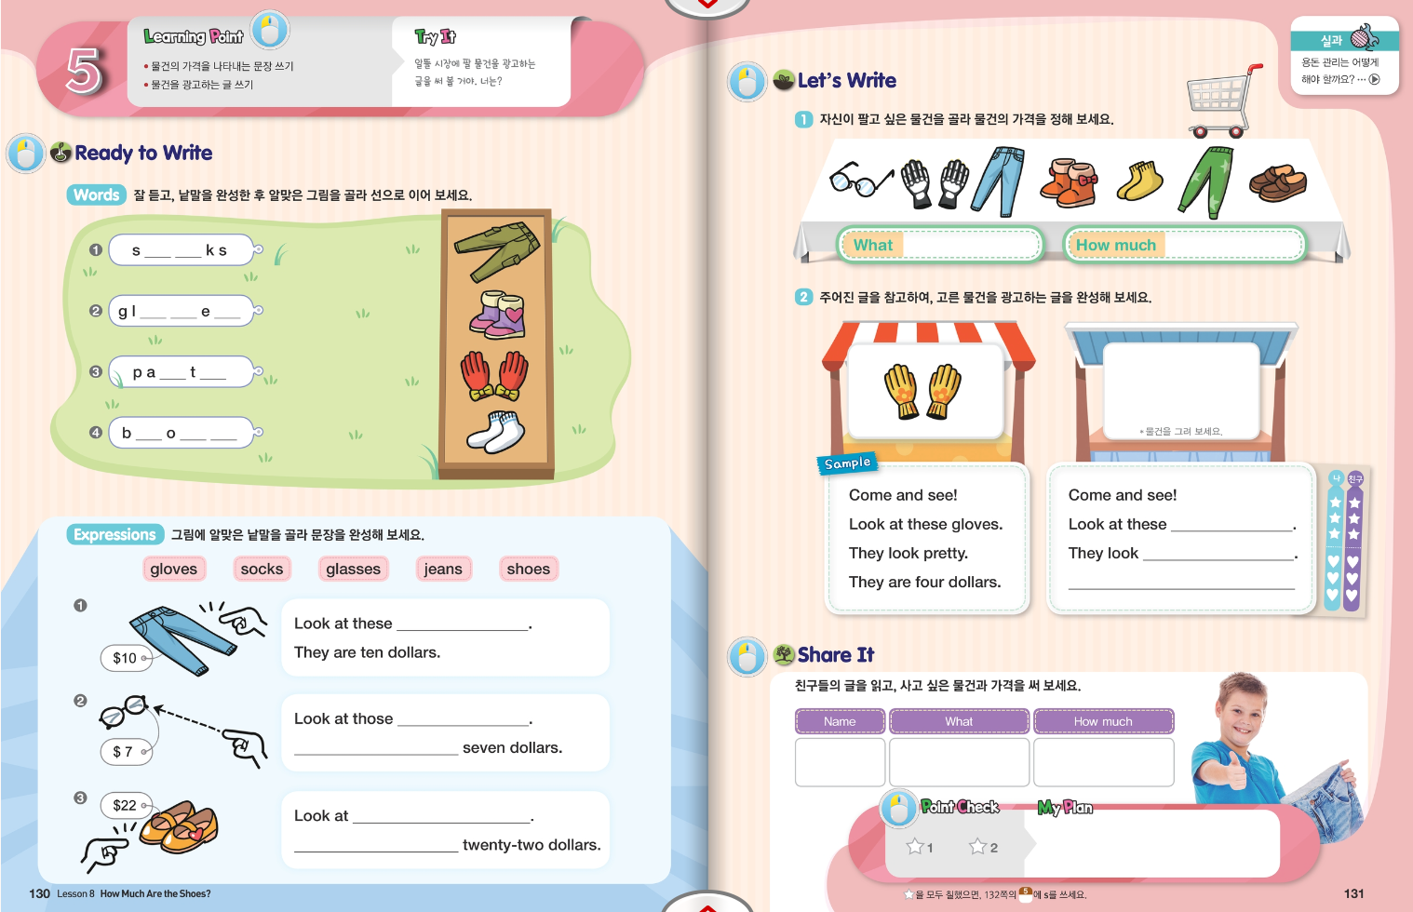

Slide 7
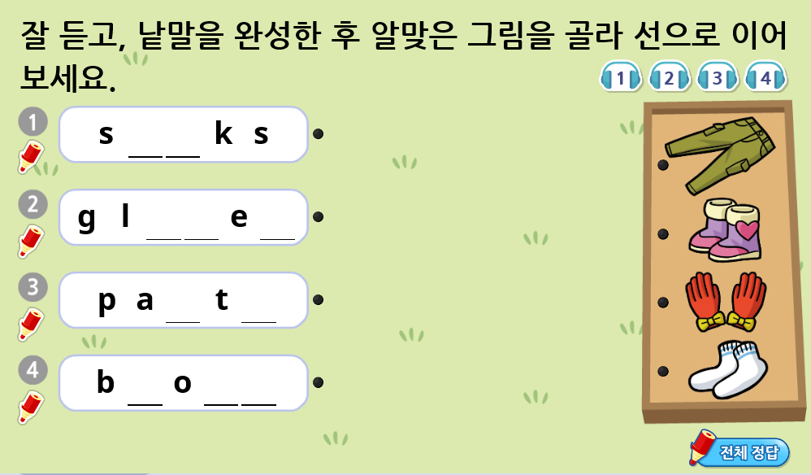
Ready to Write Words

Slide 8
Ready to Write Words

Slide 9
Ready to Write Words
o c
o v s
n s
o t s

Slide 10
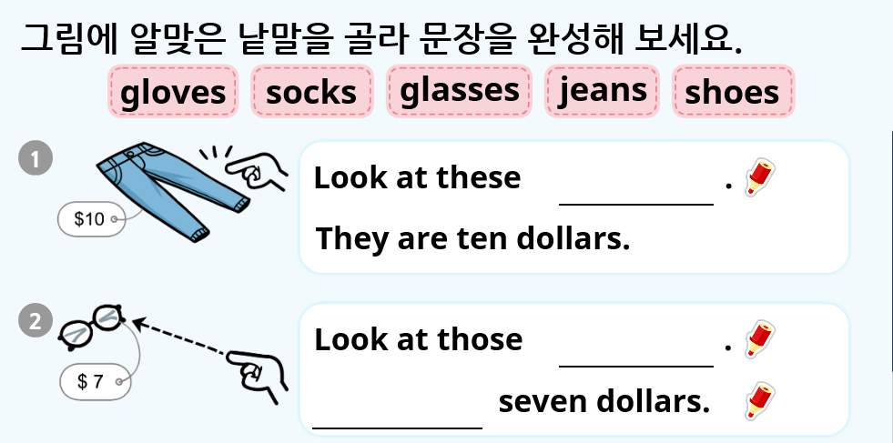
Ready to Write Expressions

Slide 11
Ready to Write Expressions
노래가
흐르는 동안
완성해 보세요

Slide 12
Ready to Write Expressions
pants
glasses
They are
these shoes
They are

Slide 13
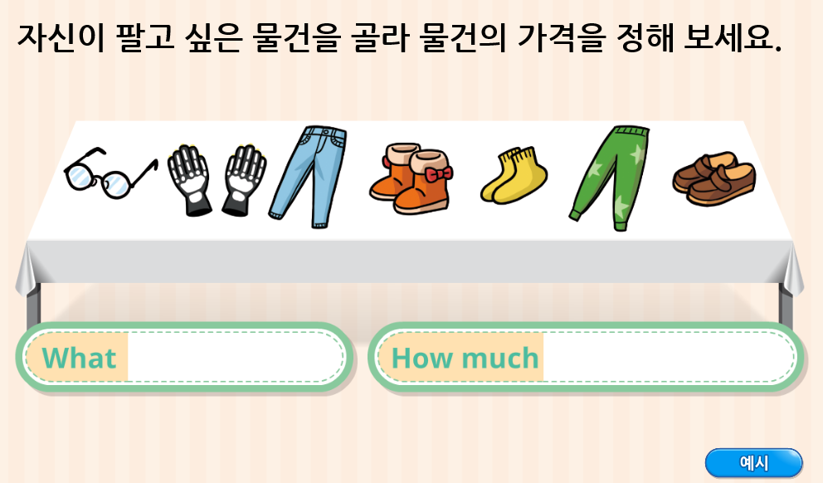
Let’s Write
pants
nine dollars

Slide 14
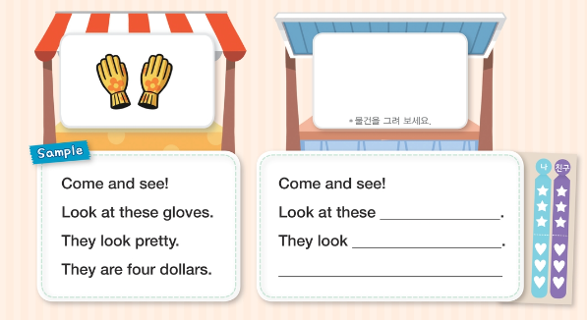
Let’s Write

Slide 15
Let’s Write

Slide 16
Let’s Write
노래가
흐르는 동안
여러분의 글을
완성해 보세요

Slide 17
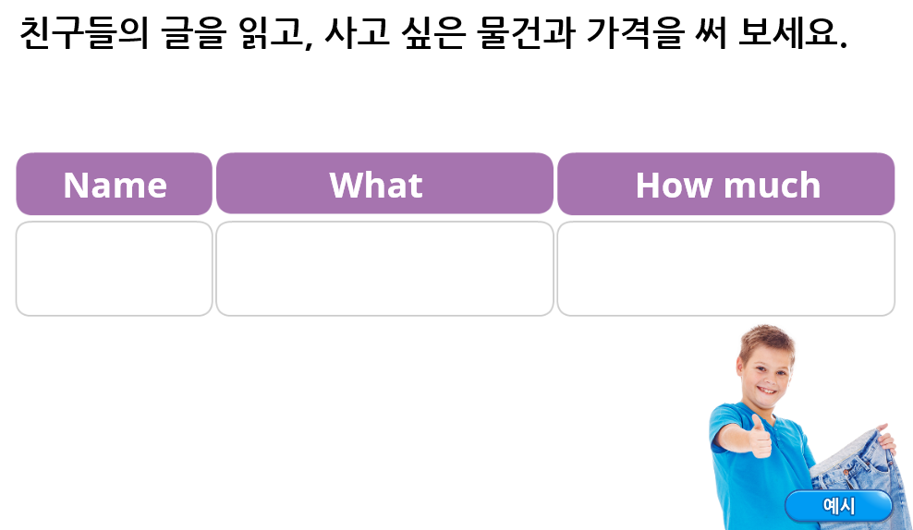
Share It

Slide 18
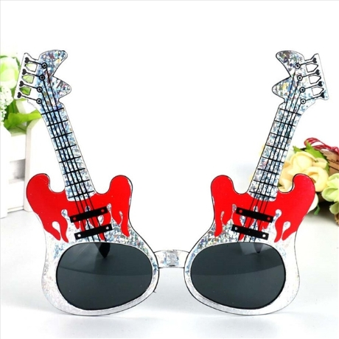
Share It
Come and See!
Look at these sun glasses.
They look funny.
They are twelve dollars.

Slide 19
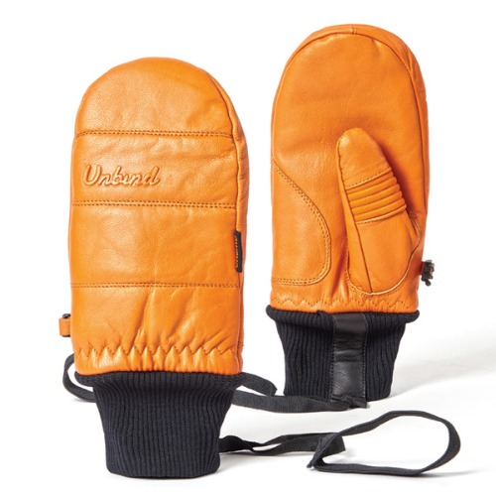
Share It
Come and See!
Look at these gloves.
They look warm.
They are nine dollars.

Slide 20
교과 연계
실과

Slide 22
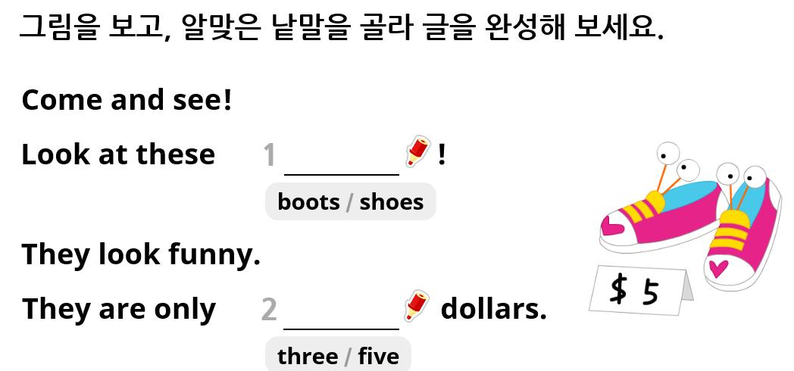
Your Work : Point Check

Slide 23
Your Work : Point Check
Point Check의 정답은
디지털 교과서나
티셀파 천재함 e-book에서
확인할 수 있어요~

Slide 24
도전! 나도 할 수 있어요!
이 영상에 사용한 교과서의 지문, 삽화, 음원, 영상 등
모든 교과서 자료는 (주)천재교육에 저작재산권이 있습니다.
이 영상의 저작재산권은 제작자에게 있습니다.
이 영상은 각 초등학교에서 수업에 사용할 수 있습니다.
이 외의 방법과 목적으로 이 영상을 사용하거나
일부 또는 전부를 저장 장치에 저장하거나,
일부 또는 전부를 다른 자료에 사용하는 것은
저작권법에 위배될 수 있음을 알려드립니다.
정화샘, 이 부분은 정화샘이 직접 하셔야 할 것 같구요
네~~~
1. 출신 나라 말하기 연습(7번 이상)
2. 교과서 11쪽 Point Check(포인트 체크) 풀기
(디지털교과서에서 음성을 들을 수 있어요.)

